Slide 1
Μηχανοκρατία

Slide 2
Το μηχανιστικό σύμπαν του 17^{ου} αιώνα
Το Σύμπαν είναι μια πελώρια μηχανή που αποτελείται από υλικά σωματίδια σε αδιάκοπη κίνηση που συγκρούονται συνεχώς μεταξύ τους.
Πρωτεύουσες & δευτερεύουσες ιδιότητες
Οι μόνες πραγματικές ιδιότητες των υλικών σωματιδίων είναι οι πρωτεύουσες: σχήμα, μέγεθος (μάζα), ταχύτητα.
Οι μόνες δυνάμεις που ασκούνται μεταξύ των σωμάτων είναι δυνάμεις εξ’ επαφής.
Τα μόνα είδη αιτίων είναι τα υλικά & τα ποιητικά.
Ο Descartes είναι ο κύριος εκφραστής της μηχανιστικής θεώρησης του κόσμου.

Slide 3
René Descartes, (1596-1650)
Η φύση δεν περιέχει τίποτε μυστηριώδες, τίποτε απρόσιτο στον λόγο.
Ο καρτεσιανός δυισμός: πνεύμα/νόηση/νους – ύλη/έκταση
Στη σκεπτόμενη ουσία δεν μπορεί να αποδοθεί καμία από τις ιδιότητες που χαρακτηρίζουν την ύλη: έκταση, θέση, κίνηση.
Tο σημαντικό στοιχείο αυτού του δυισμού είναι ο αποκλεισμός όλων των ψυχικών χαρακτηριστικών από την υλική φύση.
Η ύλη, για τον Descartes, εν αντιθέσει με το πνεύμα, είναι αδρανής.
https://en.wikipedia.org/wiki/Ren%C3%A9_Descartes#/media/File:Frans_Hals_-_Portret_van_Ren%C3%A9_Descartes.jpg

Slide 4
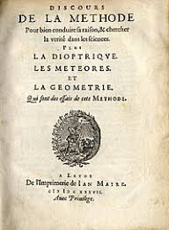
Λόγος Περί Μεθόδου, Διοπτρική, Μετεωρολογία, Γεωμετρία, 1637
Αμφιβολία
Αναζήτηση βέβαιης γνώσης
Σκέπτομαι άρα υπάρχω.
Υπάρχει Θεός.
Υπάρχει ο φυσικός κόσμος.

Slide 5
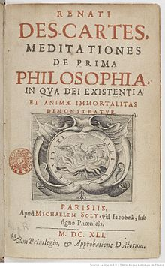
Στοχασμοί Περί Πρώτης Φιλοσοφίας, 1641
Το νοητικό πείραμα με το κερί:
Υλικότητα = Έκταση
Διάκριση πρωτευουσών-δευτερευουσών ιδιοτήτων

Slide 6
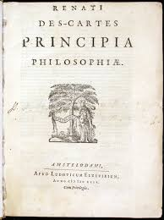
Οι Αρχές της Φιλοσοφίας, 1644
Ο ανθρώπινος νους μπορεί, αποκλειστικά μέσω του λόγου, να γνωρίσει τους θεμελιώδεις νόμους της φύσης.
Παράδειγμα θεμελιώδους νόμου: η διατήρηση της συνολικής ποσότητας κίνησης στο σύμπαν
Η αρχή της αδράνειας
Η βασική δομή του κόσμου ανακαλύπτεται ανεξάρτητα από την εμπειρία, και τη γνωρίζουμε με απόλυτη βεβαιότητα.
Όταν γνωρίζουμε αυτή τη δομή, τότε χρησιμοποιούμε υποθέσεις και πειράματα για να μάθουμε επιπλέον λεπτομέρειες για τον κόσμο.
Το μηχανιστικό πρότυπο εξήγησης της φύσης

Slide 7
Η θεωρία των στροβίλων
Η θεωρία των στροβίλων αποτελεί μια από τις πρώτες προσπάθειες αντικατάστασης των κρυστάλλινων σφαιρών (Westfall, 1971).
Η θεωρία αυτή ήταν κυρίαρχη για περίπου μισό αιώνα. Εξηγούσε την κίνηση των πλανητών (και ότι κινούνται περίπου στο ίδιο επίπεδο και με την ίδια κατεύθυνση) μέσα σε ένα αυστηρά μηχανιστικό πλαίσιο.
Όμως η θεωρία του Descartes δεν είχε σαν στόχο την ερμηνεία των ποσοτικών λεπτομερειών των κινήσεων των πλανητών.
Ο Descartes ούτε καν αναφέρει τους τρεις νόμους του Κέπλερ.
https://plato.stanford.edu/entries/descartes-physics/

Slide 8
Μηχανιστική ερμηνεία του μαγνητισμού https://commons.wikimedia.org/wiki/File:Descartes_magnetic_field.jpg

